Slide 1

Сертифікаційна робота ЗНО з англійської мови:
аналіз тестових завдань, рекомендації щодо написання власного висловлення
Кіковська Тетяна Олександрівна, вчитель англійської мови Зарічненського ліцею №1 Зарічненської селищної ради Вараського району Рівненської області
Бабич Володимир Анатолійович, консультант комунальної установи «Зарічненський центр професійного розвитку педагогічних працівників» Зарічненської селищної ради Вараського району Рівненської області

Slide 2
РЕЗУЛЬТАТИ ЗНО-2020

Slide 3
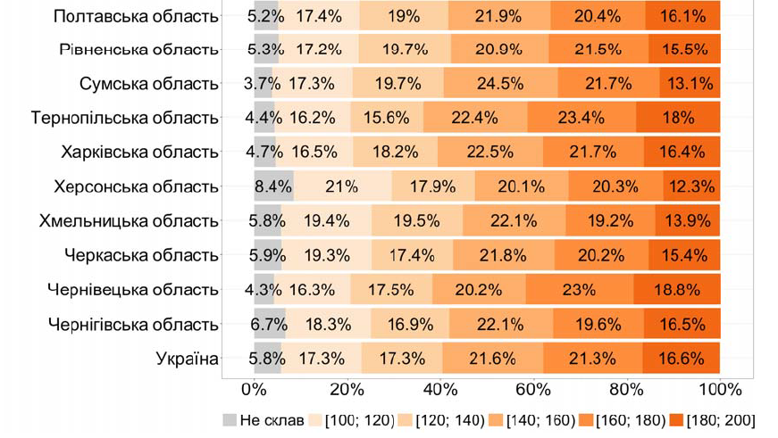
Англійська мова

Slide 4
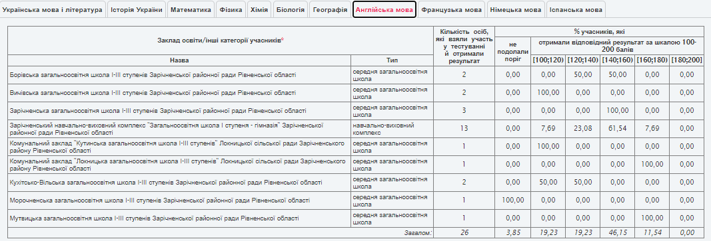
Англійська мова

Slide 5
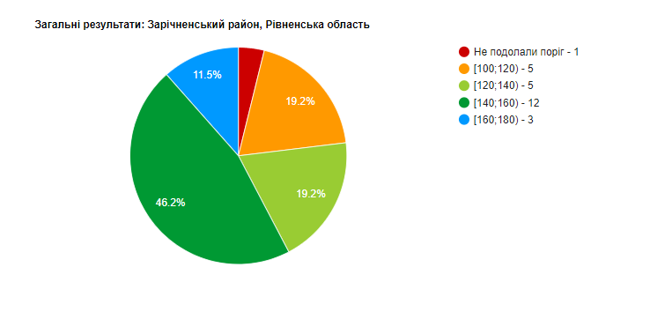
Англійська мова

Slide 6
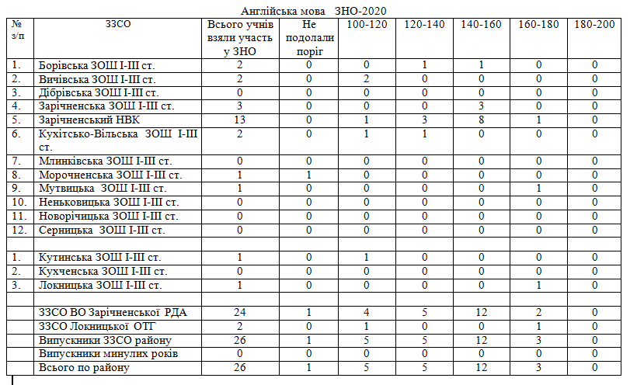
Англійська мова

Slide 7
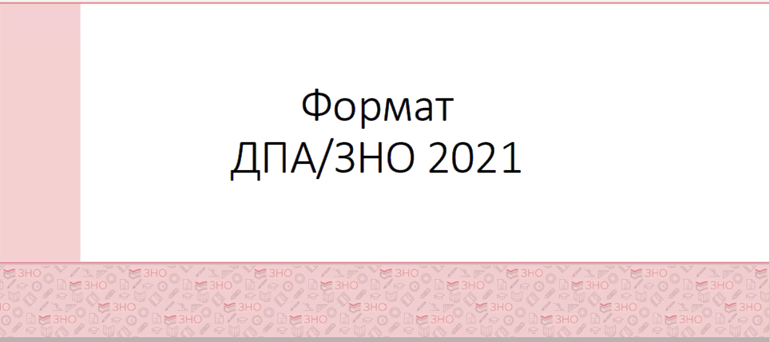

Slide 8
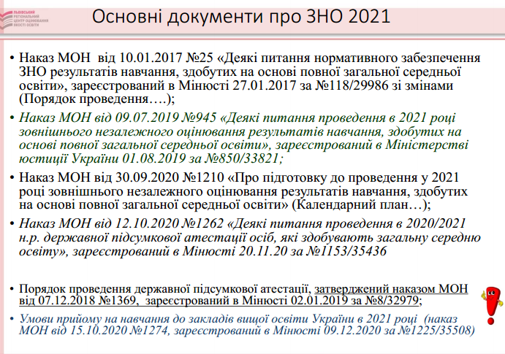

Slide 9
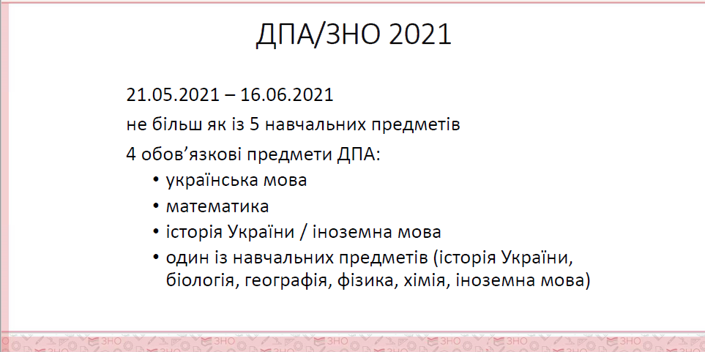

Slide 10
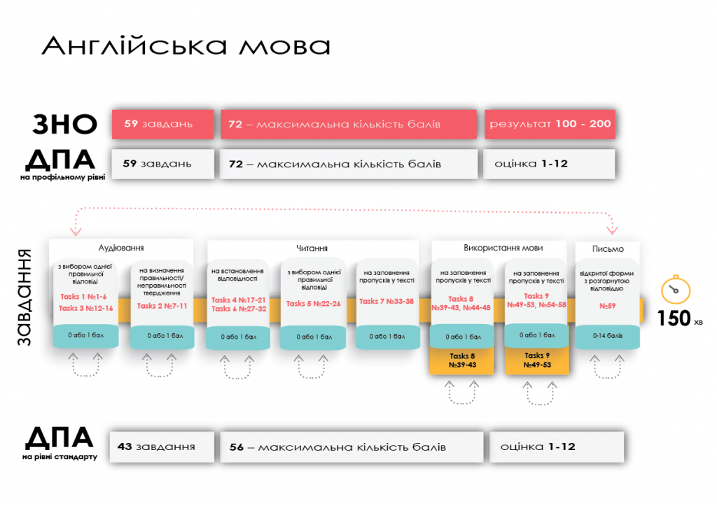

Slide 11
ЗНО з англійської мови: особливості тесту 2021 року
Тест зовнішнього незалежного оцінювання з англійської мови у 2021 році складається із завдань п’яти форм: завдань з вибором однієї правильної відповіді, завдань на визначення правильності/неправильності твердження, завдань на встановлення відповідності, завдань на заповнення пропусків у тексті і завдання відкритої форми з розгорнутою відповіддю.
Загальна кількість завдань тесту з англійської мови – 59, на виконання яких учасникам буде відведено 150 хвилин.

Slide 12
ЗНО з англійської мови: особливості тесту 2021 року
Результат виконання завдань № 1-16 частини «Розуміння мови на слух (аудіювання)», №17-32 частини «Читання», №39-43 та №49-53 частини «Використання мови» та № 59 частини «Письмо» буде зараховуватися як державна підсумкова атестація з англійської мови (за вибором випускника) для учнів, які вивчали предмет на рівні стандарту.
Результат виконання завдань всього тесту буде зараховуватися як державна підсумкова атестація з англійської мови (за вибором випускника) для учнів, які вивчали предмет на профільному рівні, а також буде використовуватися під час прийому до вищих навчальних закладів України.

Slide 13
ЗНО з англійської мови: особливості тесту 2021 року
Максимальна кількість балів, яку може отримати учасник ЗНО з англійської мови, правильно виконавши всі завдання № 1-16, № 17-32, № 39-43, №49-53 та № 59, що будуть зараховуватися як державна підсумкова атестація для учнів, які вивчали англійську мову на рівні стандарту, дорівнює 56 тестовим балам.
Максимальна кількість балів, яку можна набрати, правильно виконавши всі завдання тесту - 72 тестові бали.

Slide 14
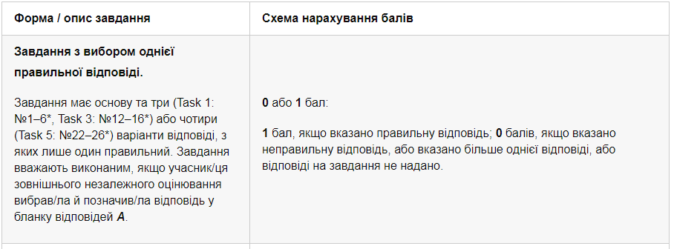
Типи завдань сертифікаційної роботи та схеми нарахування балів за виконання завдань

Slide 15
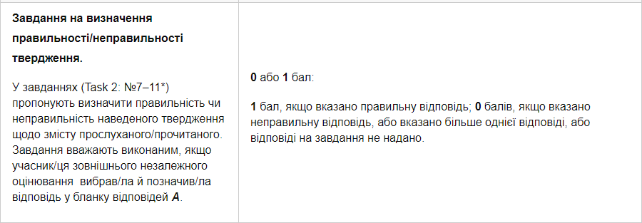
Типи завдань сертифікаційної роботи та схеми нарахування балів за виконання завдань

Slide 16
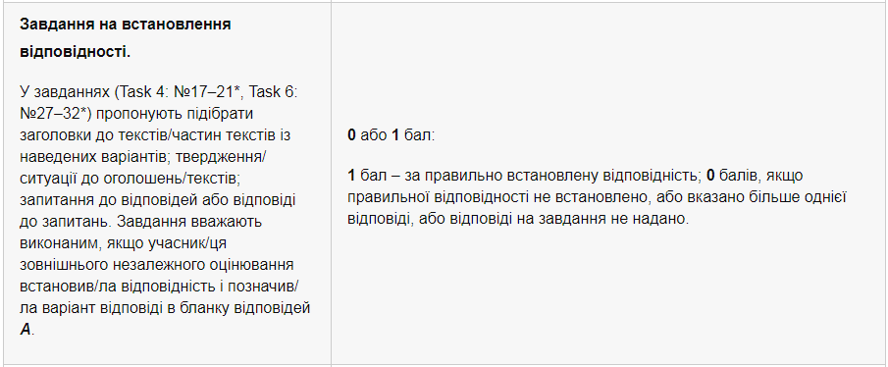
Типи завдань сертифікаційної роботи та схеми нарахування балів за виконання завдань

Slide 17
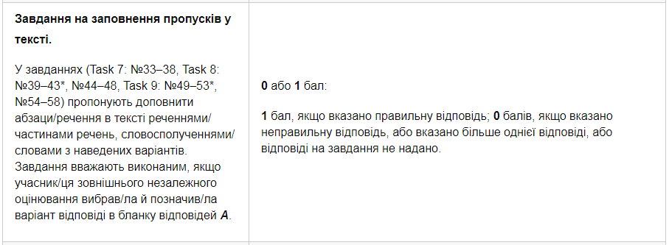
Типи завдань сертифікаційної роботи та схеми нарахування балів за виконання завдань

Slide 18
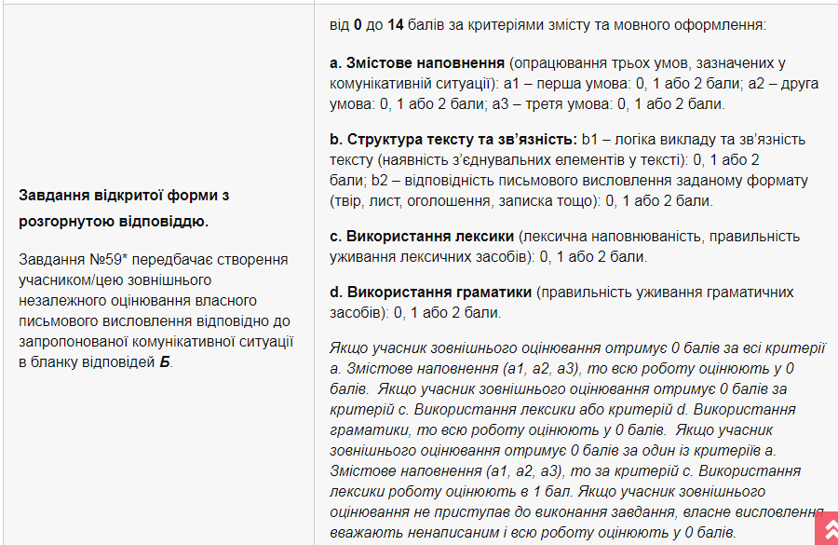

Slide 19
Завдання відкритої форми з розгорнутою відповіддю №59

Slide 20
Структура неофіційного листа:
1.неофіційне привітання;
2. вступ;
3.основна частина (2-3 абзаци);
4.заключна частина;
5.неофіційне прощання.
Рекомендований час виконання 30-35 хвилин
Структура напівофіційного листа:
1. напівофіційне привітання;
2. вступ;
3.основна частина (2-3 абзаци);
4.заключна частина;
5.напівофіційне прощання.
Власне висловлення
(неофіційний та напівофіційний лист)
Оцінювання:
максимум - 14 балів:
0-6 балів - опрацювання умови;
0-4 балів- структура тексту;
0-2 балів – використання лексики;
0-2 балів – використання граматики.
Об’єм
мінімум – 150 слів, максимум – максимальне заповнення бланку Б.
Текст розміщений за межами ліній та на зворотньому боці аркуша не перевіряється і не оцінюється.
Важливо: лист анонімний (лист підписується вигаданим іменем)

Slide 21
Види власних висловлень на ЗНО з англійської мови
На зовнішньому незалежному оцінюванні з англійської мови учасники мають створити власне висловлення у форматі листа. Залежно від завдання учасник тестування визначає тип листа – особистий, офіційний чи напівофіційний.
Тип листа, який потрібно написати, залежить від причин, що спонукали до написання цього листа, а під час складання зовнішнього незалежного оцінювання – від завдання, сформульованого в комунікативній ситуації в частині тесту «Письмо». Учасникам може бути запропоновано, наприклад, запросити когось на гостину, на вечірку, на свято; поділитися інформацією про події, що відбуваються в їхньому житті; запитати про інформацію, що необхідна їм; поскаржитися на неякісне обслуговування в супермаркеті тощо.

Slide 22
ОСОБИСТІ ЛИСТИ
Особисті листи (informal letters) зазвичай пишуть людям, яких добре знають (друзям, родичам тощо), про актуальні новини, особисті проблеми тощо. Під час написання таких листів використовують неофіційний стиль, для якого характерна розмовна лексика, особистий тон, використання сталих виразів та словосполучень (e.g. drop me a line), використання фразових дієслів та скорочень (don’t, can’t, I’m etc).

Slide 23
Лист особистого характеру (неофіційний лист) складається з таких частин:
1. Неофіційне привітання (informal greeting).
2. Вступ (introduction або opening remarks), у якому потрібно писати про загальні речі (запитувати про здоров’я друга, про останні новини; висловлювати подяку за отриманий лист, перепрошувати за затримку відповіді, коментувати новини, про які дізналися з отриманого листа тощо) та згадувати причину, задля якої пишеться лист, тобто відповідати на питання «Чому ви пишете лист?».
3. Основна частина (main body), у якій потрібно розкрити основну тему (теми) детально. Ця частина складається з кількох абзаців, кожен з яких присвячено окремій підтемі (кількість абзаців в основній частині листа залежить від умови завдання).

Slide 24
Лист особистого характеру (неофіційний лист) складається з таких частин:
4. Заключна частина (conclusion або closing remarks), у якій потрібно підбити підсумок написаному в листі, може містити причини, що спонукають закінчити написання листа, привітання родичів/родичам або знайомих/знайомим, побажання всього найкращого, прохання до адресата не зволікати з відповіддю тощо.
5. Неофіційне прощання та ім’я адресанта (того, хто пише листа).

Slide 25
Основні вимоги до написання особистого листа
Під час написання особистого листа треба використовувати неформальний стиль, для якого є характерним особистий тон, а також уживання прямого звернення до адресата; використання імені, а не прізвища; використання розмовних, а не літературних виразів; уживання скорочень і відповідних форм привітання та прощання тощо.

Slide 26
Ознаки формату тексту (особистий лист):
- привітання (greeting) – відповідно до вимог оформлення особистого листа: Dear Lucy / Dear John / Hi / Hello тощо
- вступ (opening remarks) має містити фрази на кшталт: How are you? / I thought I’d write and let you know that…. / The reason I’m writing is …. / Sorry, I’ve taken so long to put pen to paper, but… / I apologise for the fact that I haven’t written for… / I have something special to tell you… / Can you imagine… тощо
- основна частина (main body), у якій опрацьовуються комунікативні ситуації

Slide 27
Ознаки формату тексту (особистий лист):
- кінцівка (closing remarks) має містити фрази на кшталт: That’s all my news for now. Write back soon… / Well, I’d better go and do some work! Once again, well done…. / Please, write me soon and tell me all your news. / Well, that’s all my news. I’d better end now, because… тощо.
- прощання (ending) – відповідно до вимог оформлення особистого листа: Lots of love / Hope to hear from you soon / Give my best wishes to your parents / Looking forward to your letter / Best wishes to… / I would be glad to hear from you soon / Keep in touch / Love / Regards / Yours тощо
- Підпис, що містить ім’я адресанта

Slide 28
НАПІВОФІЦІЙНІ ЛИСТИ
Напівофіційні листи (semi-formal letters) – це листи до редактора газети, журналу, радіопрограми тощо, а також листи до осіб, із якими дописувач знайомий не дуже близько або яким він хоче висловити свою повагу та бути ввічливим стосовно них (друзі батьків, вчителі тощо). Під час написання таких листів використовують напівофіційний стиль, для якого характерне вживання нейтральних, літературних, формальних слів і виразів, більш увічливих зворотів, ніж в особистих листах, менша кількість скорочень, фразових дієслів і сталих виразів, а також можливість використання питальних та спонукальних речень. У таких листах використовують окремі вирази, притаманні офіційному стилю.

Slide 29
Напівофіційний лист складається з таких частин:
1. Офіційне привітання (formal greeting).
2. Вступ (introduction або opening remarks), у якому потрібно чітко визначити мету написання листа.
3. Основна частина (main body), у якій розкривають основну тему (теми) детально. Ця частина складається з кількох абзаців, кожен з яких присвячено окремій підтемі (кількість абзаців в основній частині листа залежить від умови завдання).
4. Заключна частина (conclusion або closing remarks), у якій треба підбити підсумок написаному в листі.
5. Напівофіційне прощання (semi-formal ending) та повне ім’я й прізвище автора листа.

Slide 30
Основні вимоги до написання напівофіційного листа
Ознаки формату тексту (напівофіційний лист):
- привітання (greeting) – відповідно до вимог оформлення напівофіційного листа: To the Editor /Dear Sir or Madam /Dear Mr.Brown тощо.
- вступ (opening remarks) має містити фрази на кшталт: I am writing with regard to your …(recent review of the…) / I feel I have to express my consent/disagreement with… тощо.
- основна частина (main body), у якій опрацьовують комунікативні ситуації і, залежно від тематики листа, використовують фрази на кшталт: I (We) am (are) totally opposed to… / It worries me (us) that… / Although … I (We) still believe … тощо.

Slide 31
Основні вимоги до написання напівофіційного листа
Ознаки формату тексту (напівофіційний лист):
- кінцівка (closing remarks) має містити фрази на кшталт: I (We) would be grateful if you could …, Thank you in anticipation for … / I (We) would appreciate if you … тощо.
- прощання (ending) – відповідно до вимог оформлення напівофіційного листа: Yours faithfully / Faithfully yours / Yours truly / Truly yours / Yours sincerely / Best regards тощо.

Slide 32
ОФІЦІЙНИЙ ЛИСТ
Офіційні листи (formal letters) зазвичай надсилають людям, що обіймають офіційні посади, або людям, із якими ви не знайомі близько (директори, менеджери різних установ, ділові партнери тощо). До офіційних листів відносять зокрема листи-заяви (letters of application) та листи-скарги (letters of complain). При написанні таких листів використовують офіційний стиль, для якого є характерним увічливий, нейтральний тон, а також уживання офіційної лексики (пасивних конструкцій, формальних слів-зв’язок, відповідних форм привітання та прощання тощо). Неприйнятним є вживання розмовних виразів, скорочених форм тощо.

Slide 33
Офіційний лист (formal letter) складається з таких частин:
1. Офіційне привітання (formal greeting): Dear Sir/Madam – коли невідоме ім’я особи, якій адресовано лист; Dear Ms. Brown – коли відоме ім’я особи, якій адресовано лист.
2. Вступ (introduction або opening remarks), у якому чітко визначено мету написання листа.
3. Основна частина (main body), у якій розкрито основну тему (теми) детально. Ця частина складається з кількох абзаців, кожен з яких присвячено окремій підтемі (кількість абзаців в основній частині листа залежить від умови завдання).
4. Заключна частина (conclusion або closing remarks), у якій потрібно підбити підсумок написаному в листі.
5. Офіційне прощання (formal ending): Yours faithfully (якщо не відоме ім’я особи, до якої звертаються в листі) або Yours sincerely (якщо відоме ім’я особи, до якої звертаються) та повне ім’я й прізвище адресанта (особи, яка пише лист).

Slide 34
Основні вимоги до написання офіційного листа-заяви
Зазвичай у листі цього типу висловлюють прохання прийняти на роботу, зарахувати на певний курс навчання тощо.

Slide 35
Ознаки формату тексту (офіційний лист):
- привітання (greeting) – відповідно до вимог оформлення офіційного листа-заяви: Dear Sir/Madam або Dear Mr… або Dear Mrs….
- вступ має містити фрази: I would like to apply for… / I am writing to apply for the position… / With reference to your advertisement… / I am writing in post of your advertisement… / I am writing to enquire whether… / I am writing with regard to your advertisement… / I would like to be consider for… / I consider myself to be… тощо.
- основна частина має містити фрази на кшталт: I have had experience of… / Two years ago I was employed as… / I worked as … before … тощо.

Slide 36
Ознаки формату тексту (офіційний лист):
- кінцівка має містити фрази на кшталт: I would be grateful if you could… / I would appreciate a reply… / I would appreciate it if you could… / I am available for… / I look forward to hearing from you… / I look forward to receiving your response in the near future… / I enclose references from my last employer… тощо.
- прощання (ending) – відповідно до вимог оформлення листа-заяви: Yours sincerely / Yours faithfully

Slide 37
КРИТЕРІЇ ОЦІНЮВАННЯ ЗАВДАННЯ ВІДКРИТОЇ ФОРМИ З РОЗГОРНУТОЮ ВІДПОВІДДЮ (ВЛАСНОГО ВИСЛОВЛЕННЯ) З АНГЛІЙСЬКОЇ МОВИ СЕРТИФІКАЦІЙНОЇ РОБОТИ З АНГЛІЙСЬКОЇ МОВИ ЗОВНІШНЬОГО НЕЗАЛЕЖНОГО ОЦІНЮВАННЯ 2021 РОКУ
Зміст і мовне оформлення власного висловлення
оцінюють за сімома критеріями
(a1, a2, a3, b1, b2, c та d), як наведено в таблиці 1

Slide 38
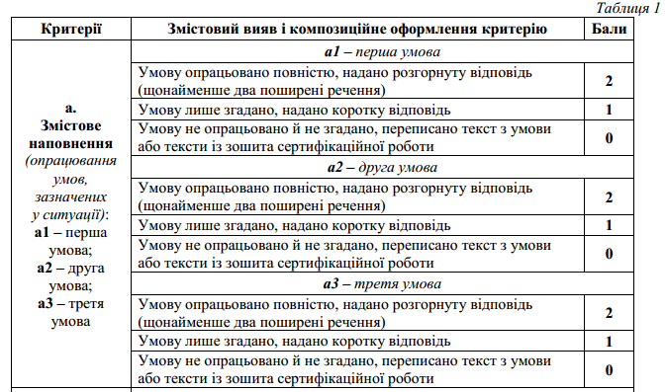

Slide 39
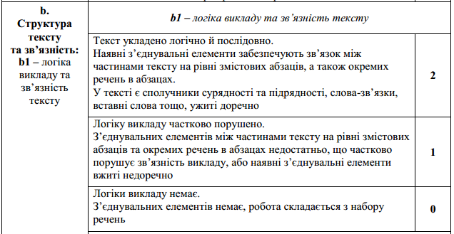

Slide 40
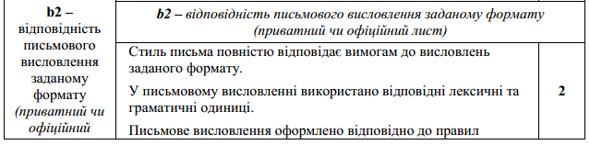
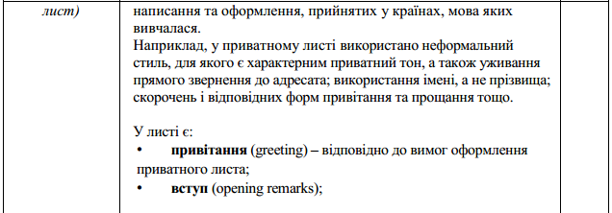

Slide 41
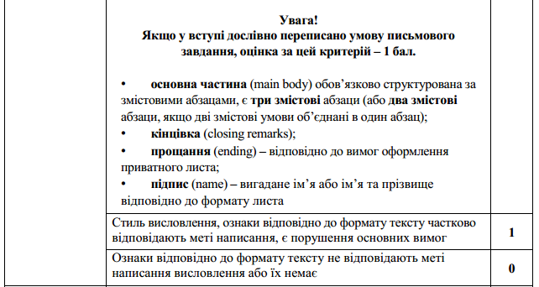

Slide 42
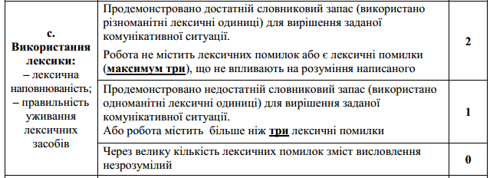

Slide 43
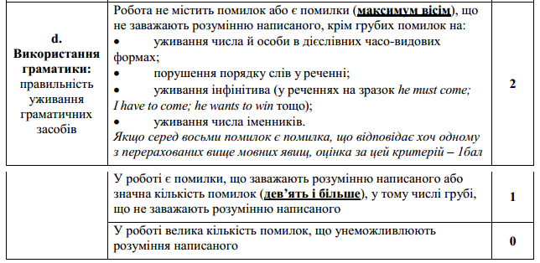

Slide 44
Увага! 1. Якщо учасник зовнішнього оцінювання отримує 0 балів за всі критерії а. Змістове наповнення (а1, а2, а3), то всю роботу оцінюють у 0 балів.
2. Якщо учасник зовнішнього оцінювання отримує 0 балів за критерій с. Використання лексики або критерій d. Використання граматики, то всю роботу оцінюють у 0 балів.
3. Якщо учасник зовнішнього оцінювання отримує 0 балів за один із критеріїв а. Змістове наповнення (а1, а2, а3), то за критерій с. Використання лексики роботу оцінюють в 1 бал.
4. Якщо учасник зовнішнього оцінювання не приступав до виконання завдання, власне висловлення вважають ненаписаним і всю роботу оцінюють у 0 балів.

Slide 45
Онлайн-ресурси для підготовки до ЗНО з англійської мови

Slide 46
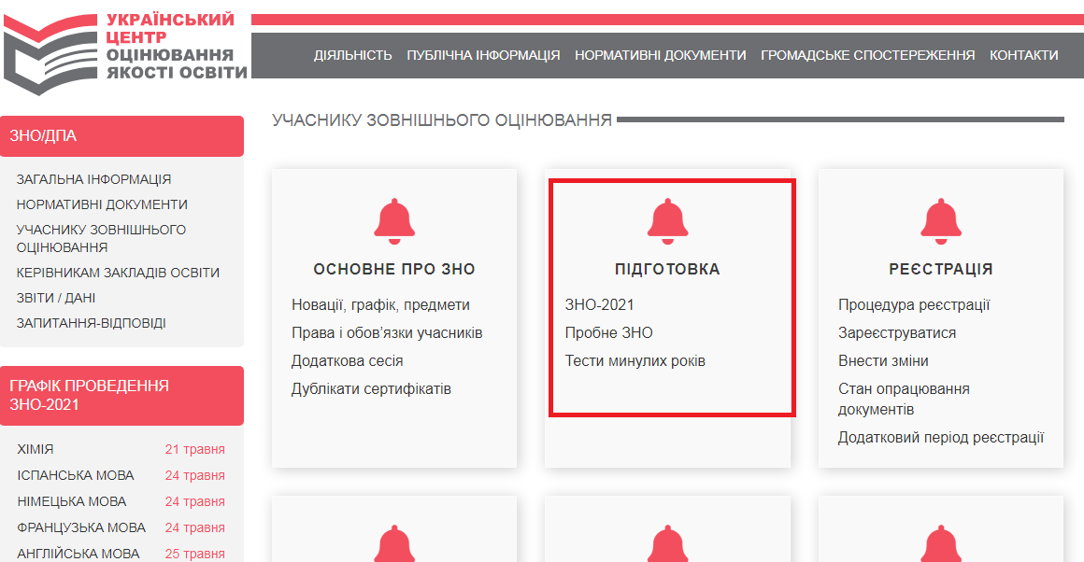

Slide 47
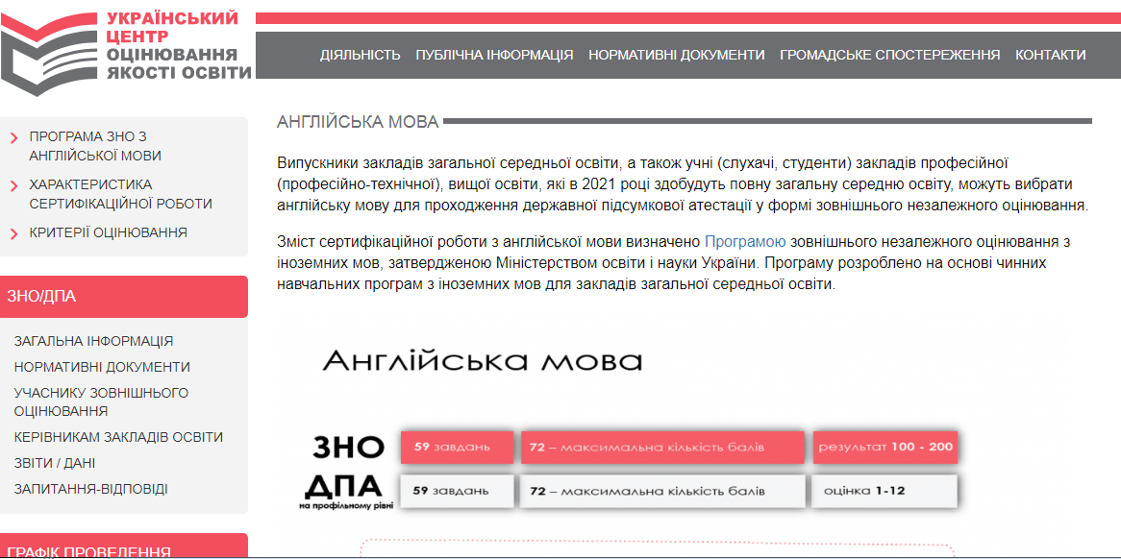

Slide 48
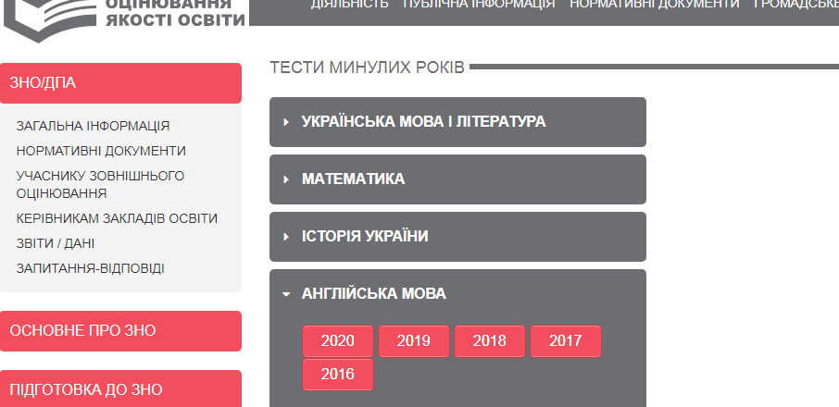

Slide 49
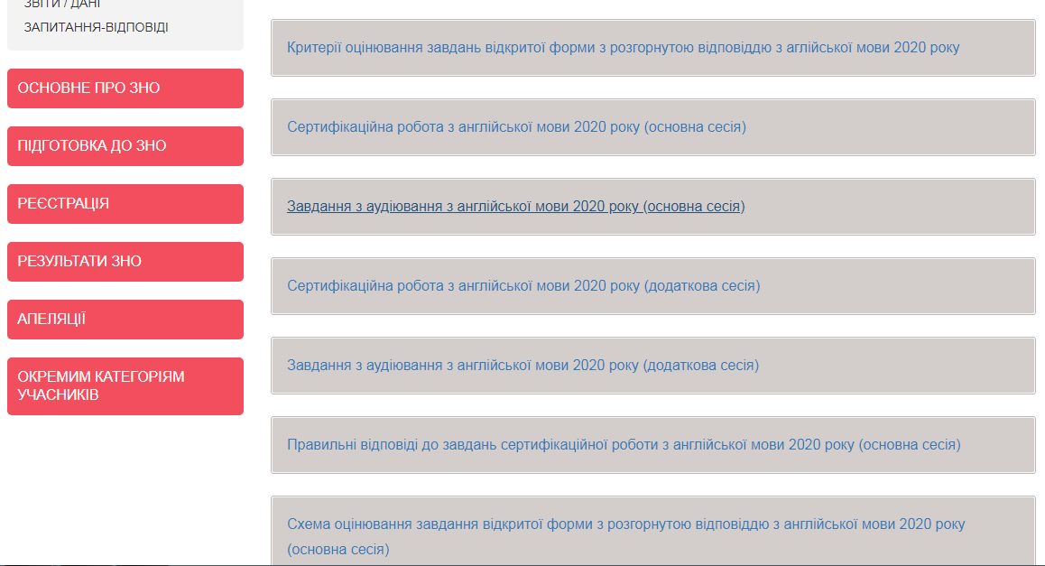

Slide 50


Slide 51
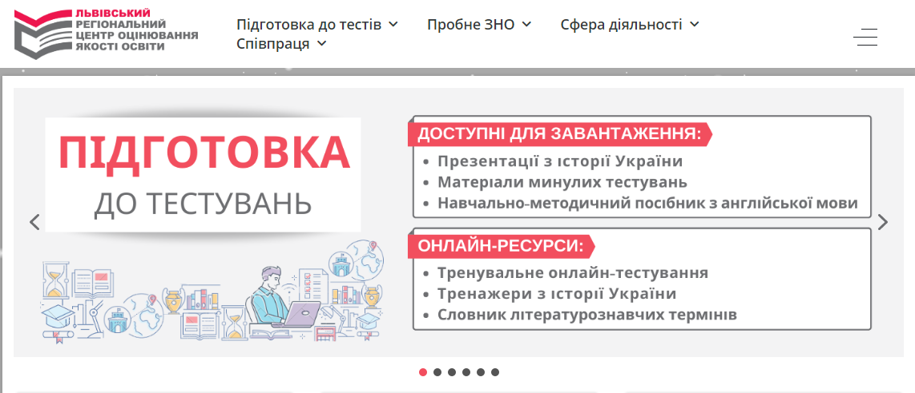

Slide 52
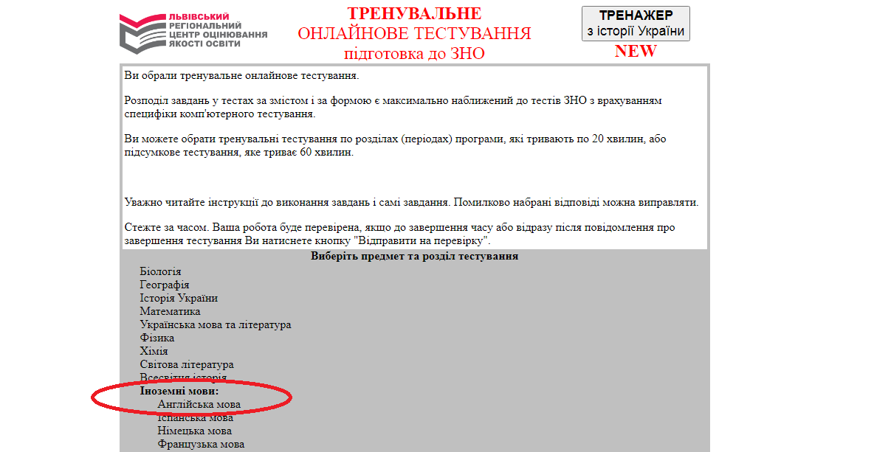

Slide 53
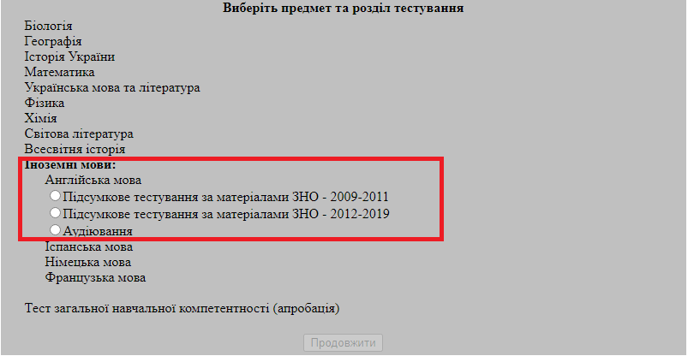

Slide 54
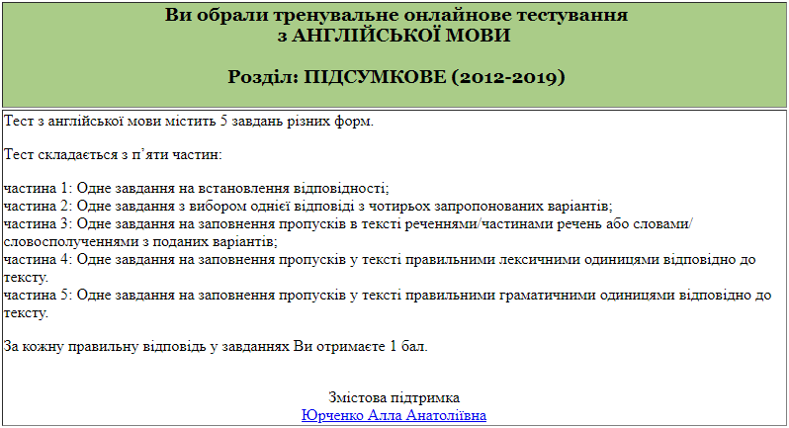

Slide 55
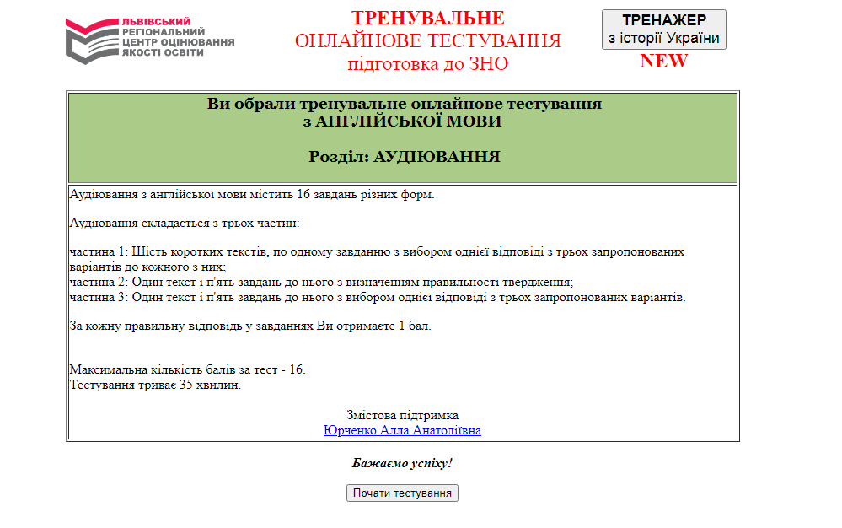

Slide 56
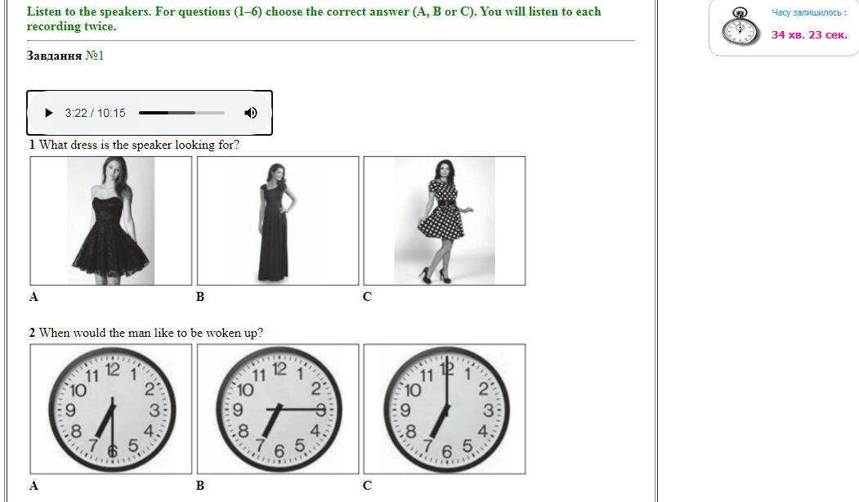

Slide 57
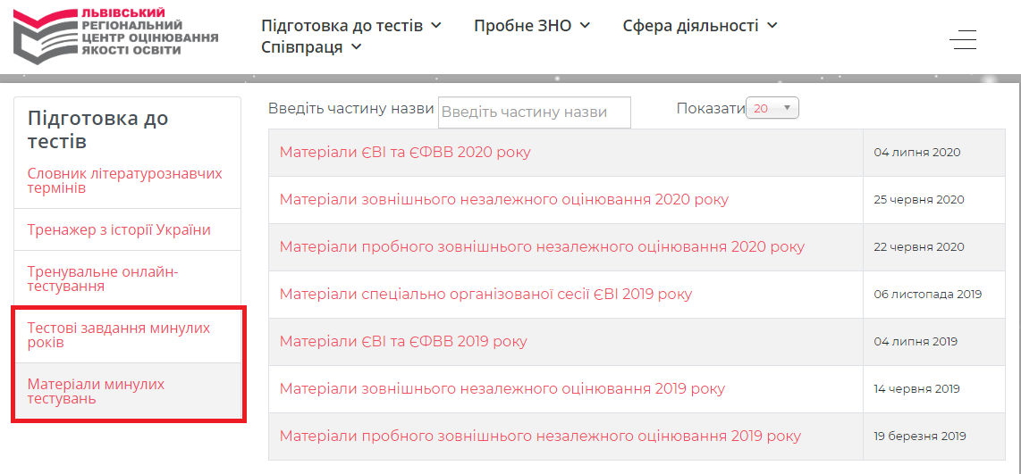

Slide 58
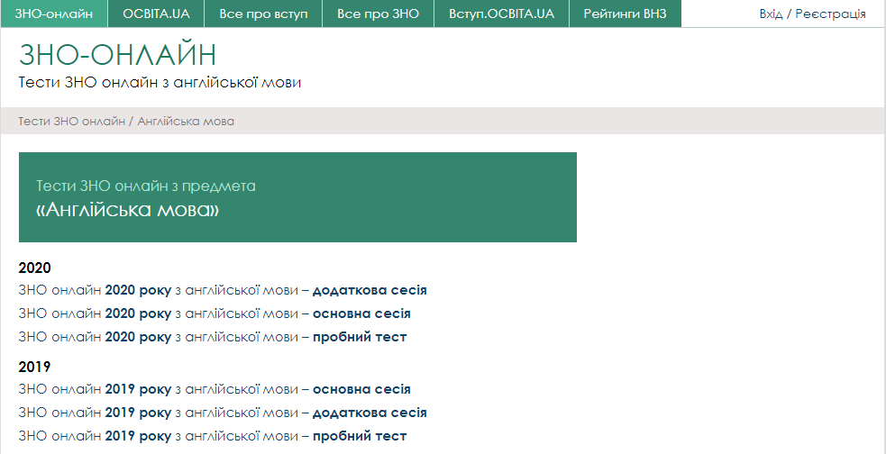

Slide 59


Slide 60


Slide 61


Slide 62
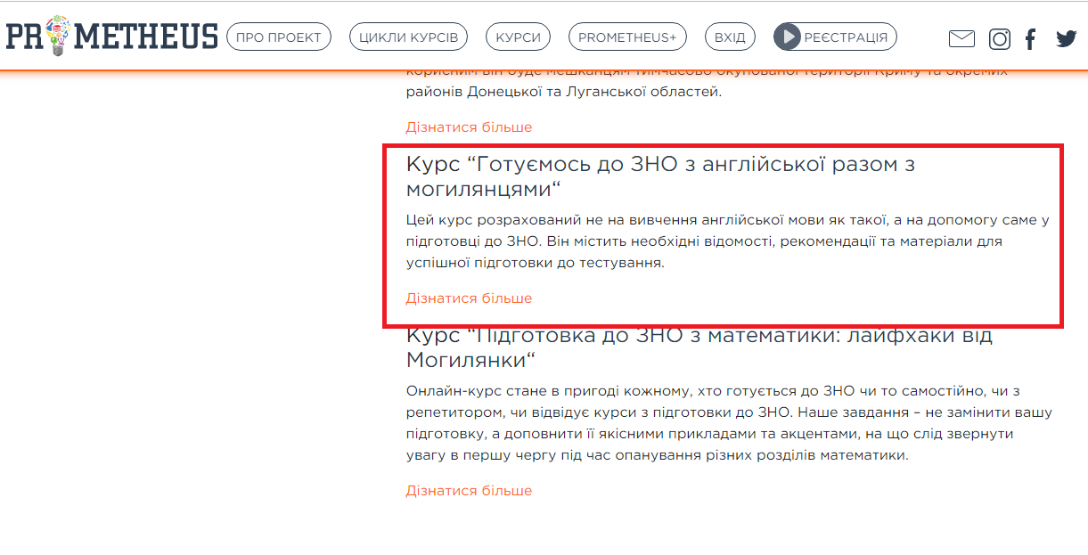

Slide 63
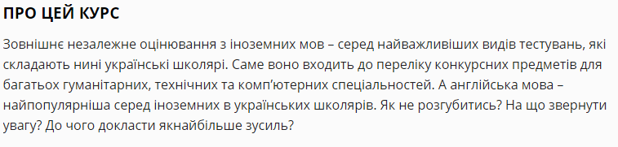
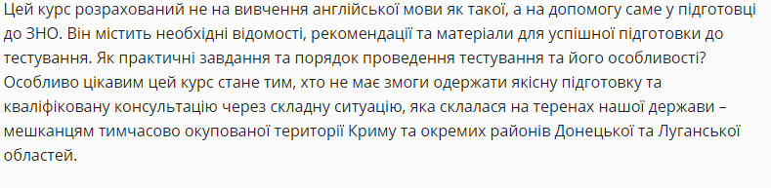

Slide 64
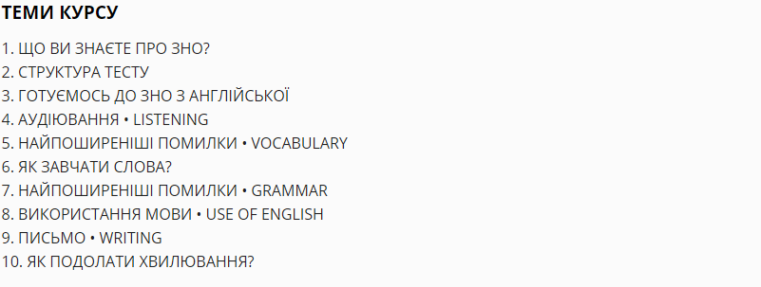

Slide 65
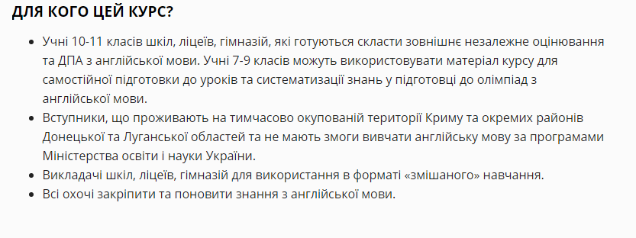

Slide 66
ДЯКУЄМО ЗА УВАГУ

